Slide 1
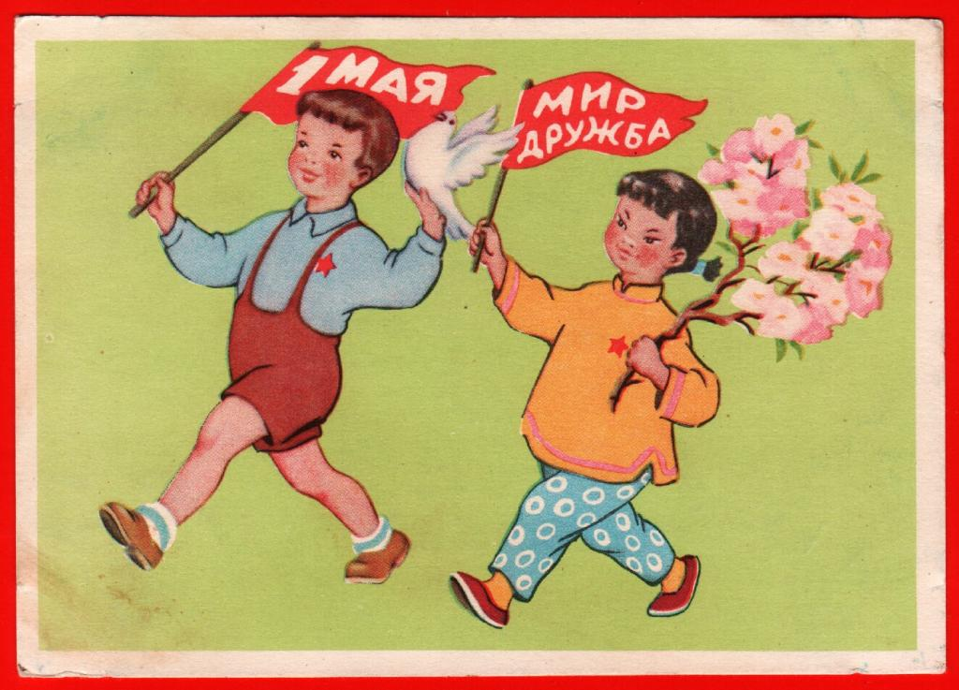
Конспект занятия по развитию речи в подготовительной группе на тему: «День весны и труда»
Цель: продолжить знакомить детей с праздниками, которые отмечают в нашей стране.
Задачи:
1.Формировать представления о весеннем празднике, совершенствовать способность детей ставить вопросы и получать на них фактические ответы.
2. Учить чётко, формулировать мысль и правильно отвечать на поставленные вопросы
3. Воспитывать чувство патриотизма у дошкольников, уважение к историческому прошлому страны.

Slide 2
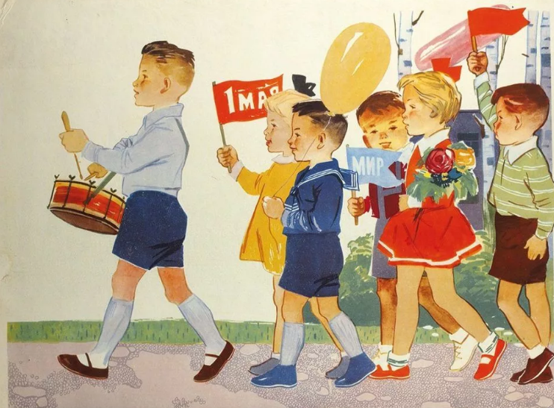
Ход занятия:
Какие времена года вы знаете?
Сколько месяцев в году?
Какие весенние месяцы вы знаете?
А вы знаете, какой праздник скоро наступит?
Скоро наступит праздник весны и труда - 1 мая.
Взрослые несли в руках большие флаги, цветы и транспаранты, а в руках у детишек были маленькие флажки и воздушные шарики. Все радовались весне, обновлению природы и теплым солнечным лучам. Вернувшись домой, все садились за праздничный стол.
Первомай был прекрасным поводом отправить друзьям и близким поздравительные открытки и пожелать здоровья и счастья.
1 Мая – красный день календаря – значит он выходной.

Slide 3
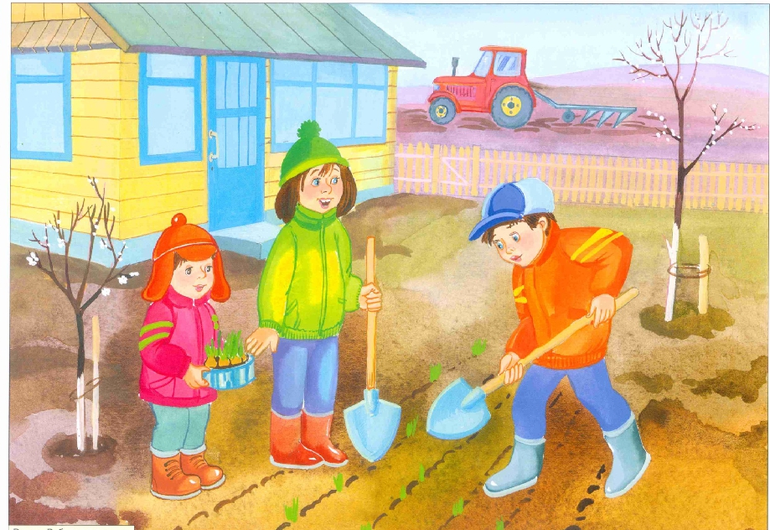
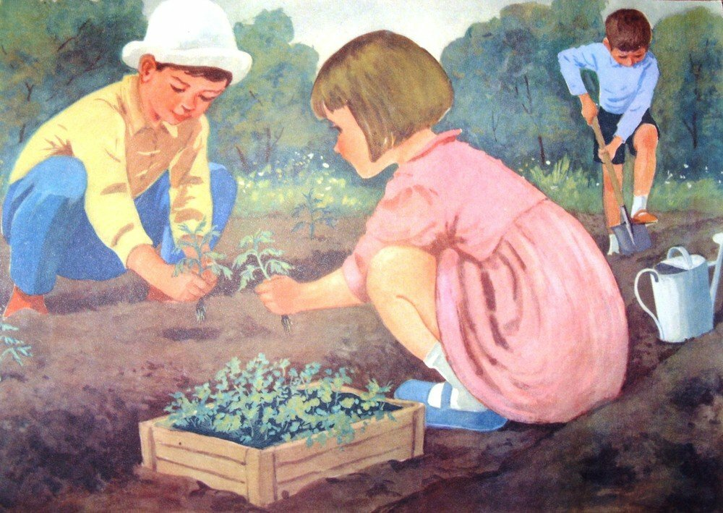
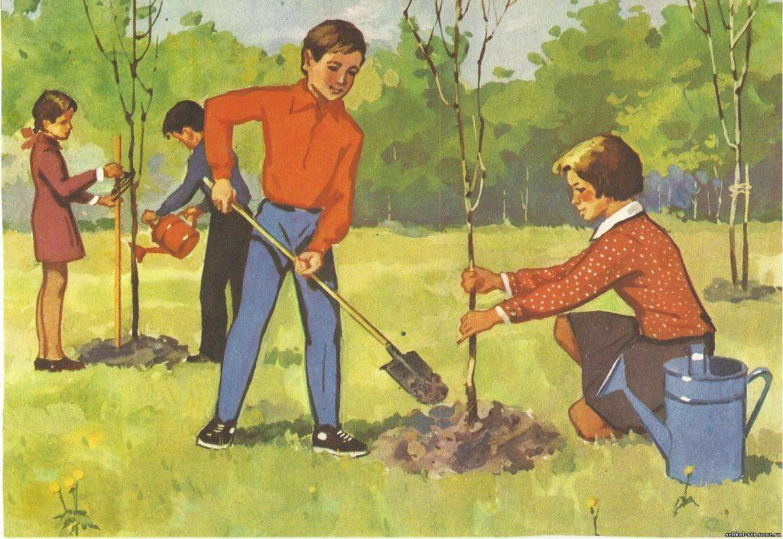
Большинство людей в России знают и помнят, что раньше этот праздник назывался и отмечался иначе – в течение многих десятилетий. 1 мая – День международной солидарности трудящихся, в народе называли Первомаем, и всем в Советском Союзе было известно, что в этот день в каждом городе и каждом населённом пункте страны проходят праздничные демонстрации, в которых обязательно нужно принимать участие.
Люди отдыхают, работают в огородах.

Slide 4
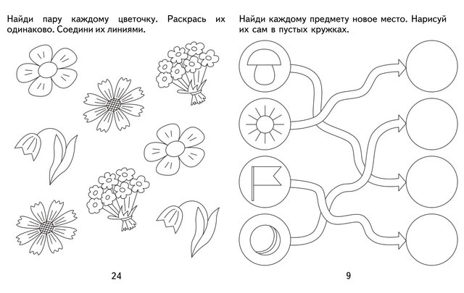

Slide 5
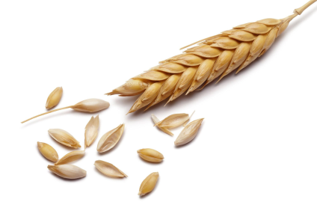

Slide 6
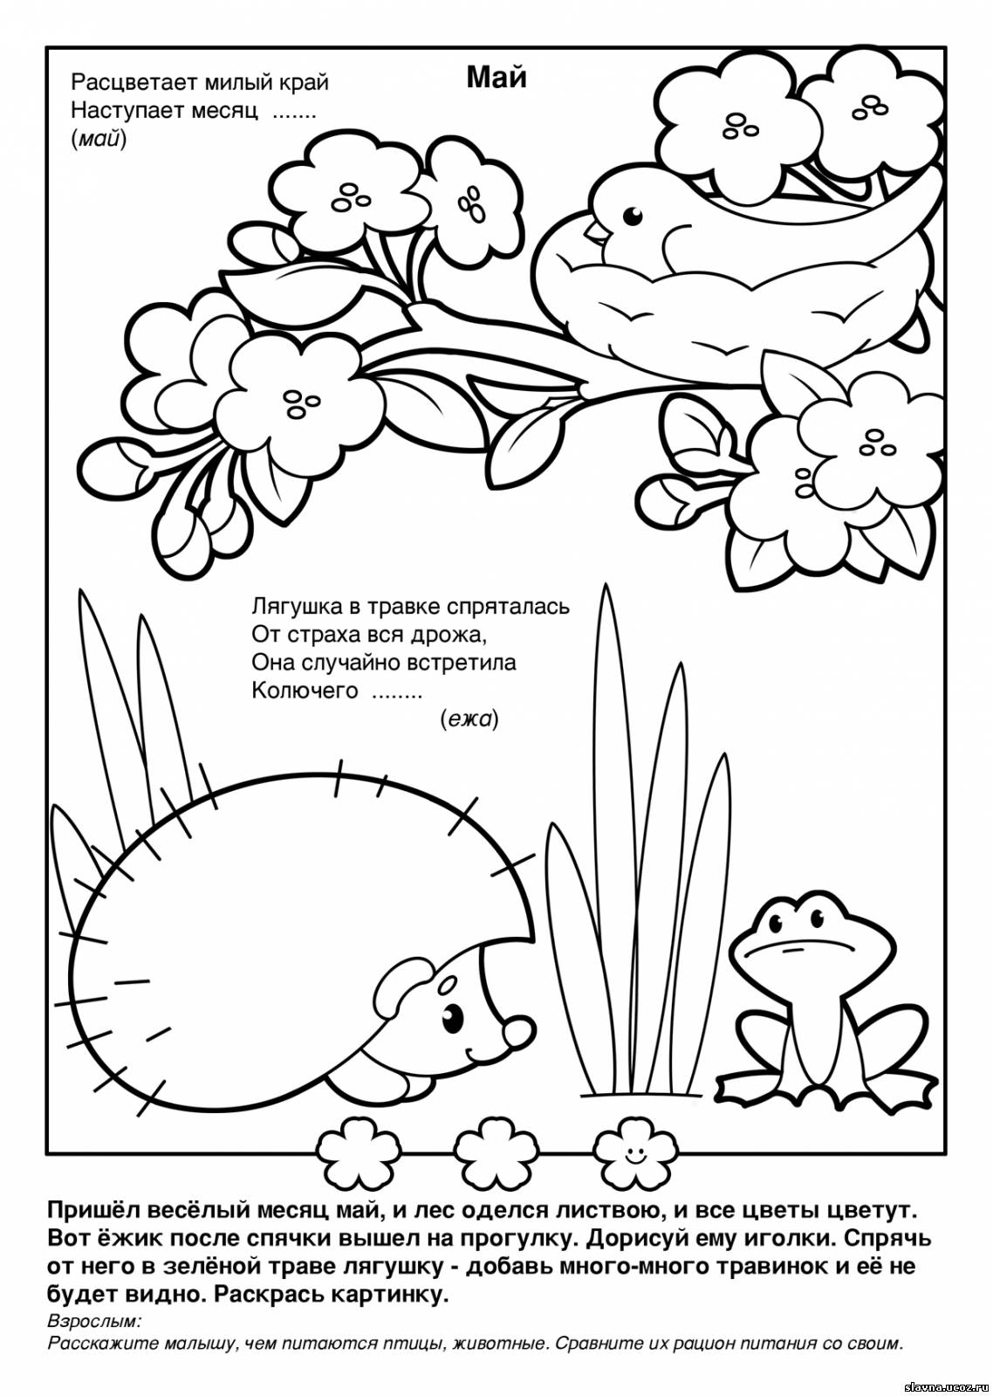

Slide 8
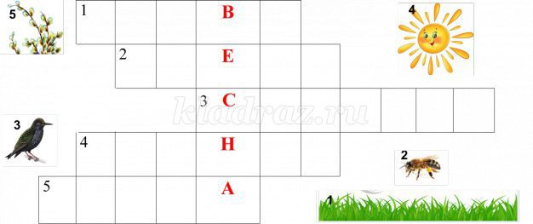
Игра: «Собери урожай»
Правила игры: Требуется отобрать среди овощей и фруктов только фрукты.
Игра: «Отгадай, что в мешке?!»
Правила игры: Ребенок помещает свою руку в мешок, при этом не заглядывая в него, на ощупь должен угадать, что именно в руке.
«Собери весенний кроссворд»

